Slide 1

创业印章
前端Web缓存

Slide 2
目录
1. 缓存的定义和作用
2. 缓存的分类
3. 缓存的网络流程图
4. 缓存的实际应用
5. 后端缓存技术简介

Slide 3
1. 缓存的定义和作用
概念： 浏览器在磁盘或者内存保存响应的报文，当重复请求时，浏览器就可以从本地取文档
作用
减少网络请求
加快网络响应速度
最终目的：加快网站加载速度，提升用户体验

Slide 4
2. 缓存的分类
1） 强缓存 （本地缓存）
浏览器加载资源时，先判断它是否是强缓存，如果是，浏览器将直接从自己的本地缓存中读取，不会向服务器发送请求
2）协商缓存
3）应用程序缓存

Slide 5

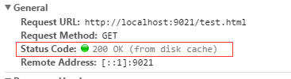
2.1 强缓存
1） meta标签 Expires ：设置绝对时间点，客户端时间点小于Expires则读缓存
A 永远不缓存,严格意义来说-1不是合理值，会被当作0处理，某些浏览器需要设置为一个过去的时间点才可以起作用
B. 普通情况[已经去掉etag，last-modify]
按F5刷新页面的情况：浏览器会自带no-cache, 永远不会进行强缓存
点击前进后退的时候 ：可以正常读取缓存，而且fiddler没发包记录

Slide 6
2.1 强缓存
2） meta标签 cache-control ：设置相对时间段，未超过时间段则读缓存
A. 不使用强缓存
B. 不使用强缓存和协商缓存
C. 所有用户都可以缓存
D. 只允许终端用户缓存
普通情况 [单位秒]
… 点击查看更多
说明：
按F5刷新或者前进后退的报文情况跟Expires一样；
Cache-control 属于http1.1的协议，Expires属于 http1.0的协议；
在支持http1.1及以上协议的情况下，Cache-control优先级较高；
在http1.0协议下，只有Expires会起作用。

Slide 7
2.1 强缓存
3） 特殊meta标签 Pragma
作用：清除强缓存
它属于http1.0，优先级比Expires和cache-control更低，而且http标准协议里没有这个头部。
刷新页面的时候浏览器会自动带上此头部，而忽略Expires和Cache-control，以达到清除强缓存的目的。
点击查看更多信息

Slide 8
2. 缓存的分类
1） 强缓存 （本地缓存）
浏览器加载资源时，先判断它是否是强缓存，如果是，浏览器将直接从自己的本地缓存中读取，不会向服务器发送请求
2）协商缓存 （服务器缓存）
浏览器发送请求，服务器根据请求头部判断资源是否有更新，如果没有，则返回304，报文体为空，告知浏览器使用缓存
3）应用程序缓存

Slide 9
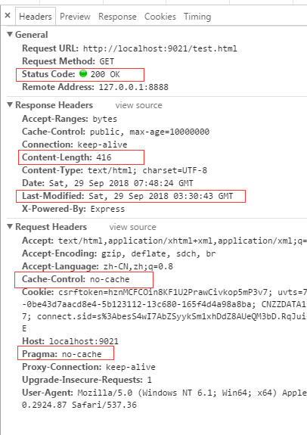
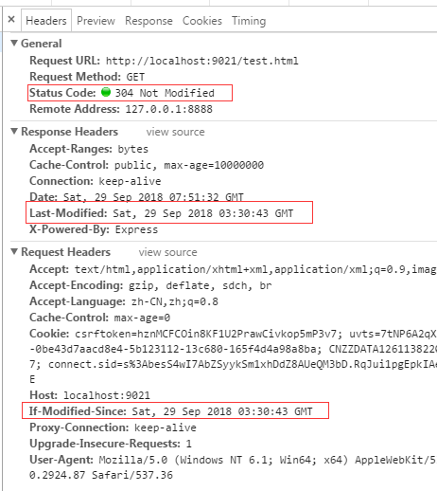
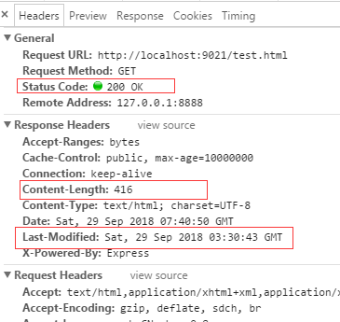
2.2 协商缓存
1） Last-Modified / If-Modified-Since ：
通过检查时间戳是否相等来判断读取缓存，单位是s，如果更新粒度小于s则无法正确检查
A. 第一次获取请求
B. F5刷新页面
C. Ctrl + F5刷新

Slide 10
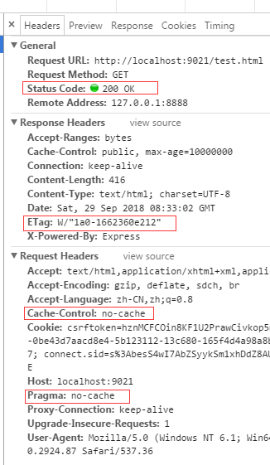
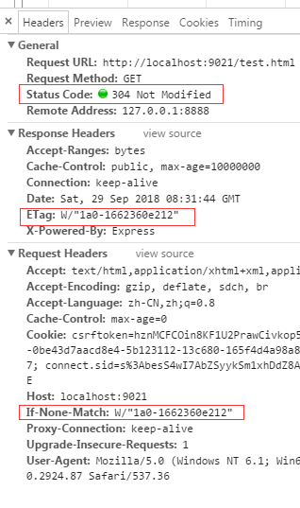
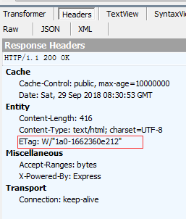
2.2 协商缓存
2） Etag / If-None-Match ：
通过检查返回正文的hash是否相等来判断读取缓存
A. 第一次获取请求
B. F5刷新页面
C. Ctrl + F5刷新

Slide 11
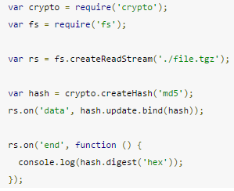
2.2 协商缓存
2） Etag / If-None-Match
简单的hash方式：
NodeJS：
PHP：
md5(‘返回的数据’)
md5_file(‘文件的路径’)
说明： Etag优先级比Last-modify要高

Slide 12
2. 缓存的分类
1） 强缓存 （本地缓存）
浏览器加载资源时，先判断它是否是强缓存，如果是，浏览器将直接从自己的本地缓存中读取，不会向服务器发送请求
2）协商缓存 （服务器缓存）
浏览器发送请求，服务器根据请求头部判断资源是否有更新，如果没有，则返回304，报文体为空，告知浏览器使用缓存
3）应用程序缓存（ ApplicationCache ）
通过 manifest 文件，实现web 应用的离线版本

Slide 13

2.3 应用程序缓存
1.缓存清单文件可以使用任意扩展名，但传输它的 MIME 类型必须为 text/cache-manifest。
2.manifest 文件的建议的文件扩展名是：”.appcache”.
3.在缓存清单文件中列出的所有记录必须拥有相同的协议、主机名与端口号。
4.不要在清单文件中指定清单文件本身，否则将无法让浏览器得知清单文件有新版本出现

Slide 14
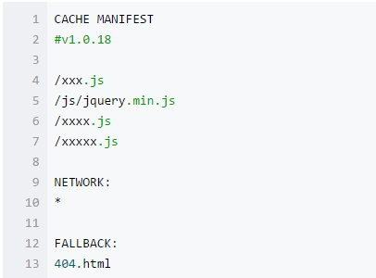
2.3 应用程序缓存
1. CACHE MANIFEST - 在此标题下列出的文件将在首次下载后进行缓存
2. NETWORK - 在此标题下列出的文件需要与服务器的连接，且不会被缓存。可以使用通配符。
3. FALLBACK - 在此标题下列出的文件规定当页面无法访问时的回退页面（比如 404 页面）

Slide 15
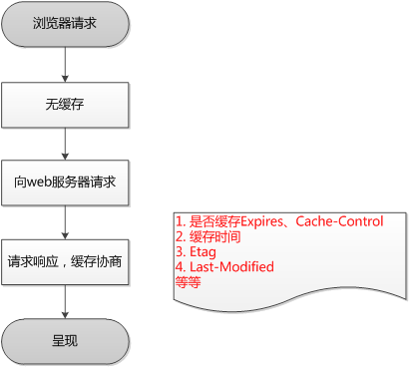
3. 缓存的网络流程图
第一次请求：

Slide 16
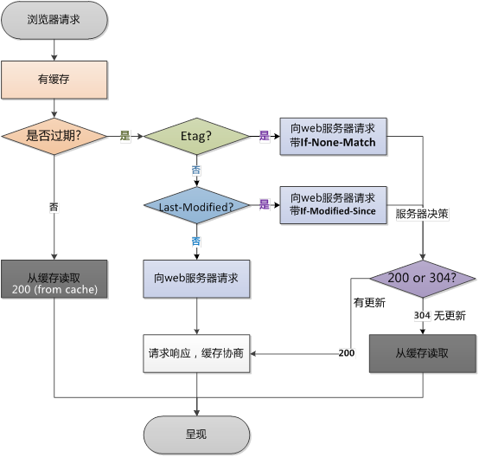
3. 缓存的网络流程图
第二次请求：

Slide 17
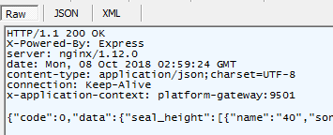
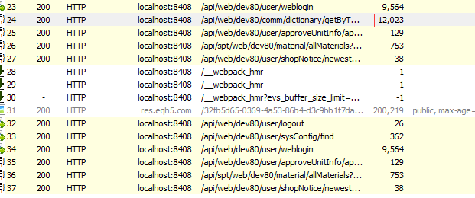
4. 缓存的实际应用
4.1 备案系统登录的字典表接口 （IE浏览器）
第一次登录：
头部没有任何控制缓存
第二次登录：
没有发出dictionary的请求
Bug：接口更新的情况下，无法正确返回结果；
方案：A.使用cache: false来抑制缓存；B.后台添加头部控制信息

Slide 18
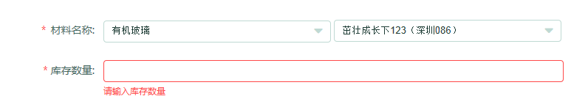

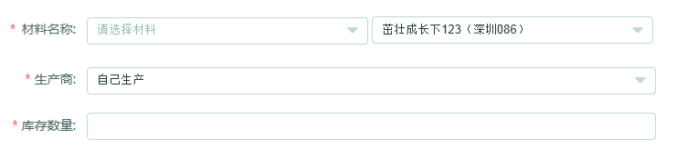
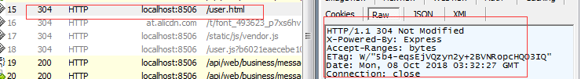
4. 缓存的实际应用
4.2 商家后台残留的数据 （IE浏览器）：详情
页面原内容及报文
F5刷新的内容和报文
Bug: 残留的数据不符合UI的交互设计；
方案: 强制不缓存页面，头部增加 Cache-Control: no-store

Slide 19
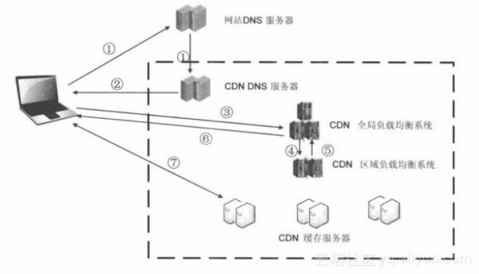
5. 后端缓存技术简介
5.1 CDN (查看详情)

Slide 20
5. 后端缓存技术简介
5.2 Redis / Memcached
速度快，因为数据存在内存中，类似于HashMap，HashMap的优势就是查找和操作的时间复杂度都是O(1)
5.3 反向代理与缓存服务器
例如Nginx可以实现反向代理，并提供缓存服务器的功能（proxy_cache/ proxy_store）

Slide 21
Q & A
Thank you!

